Slide 1

TOÁN LỚP 1
SỐ 17,18,19,20 (2 tiết)

Slide 2
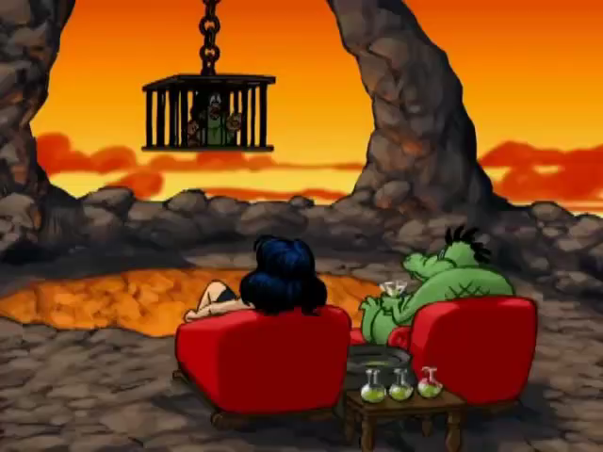
Gia đình của Hugo đang bị giam giữ
PLAY
Các em hãy giúp Hugo giải cứu họ nhé!

Slide 3
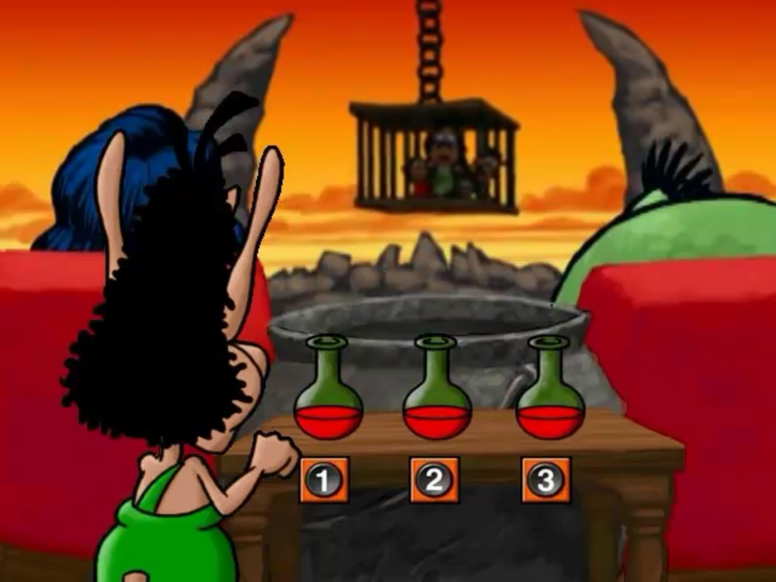

Câu 1: Trong hình có bao nhiêu ngôi sao
A. 13
B. 12
C. 11
NEXT
A
B
C

Slide 4
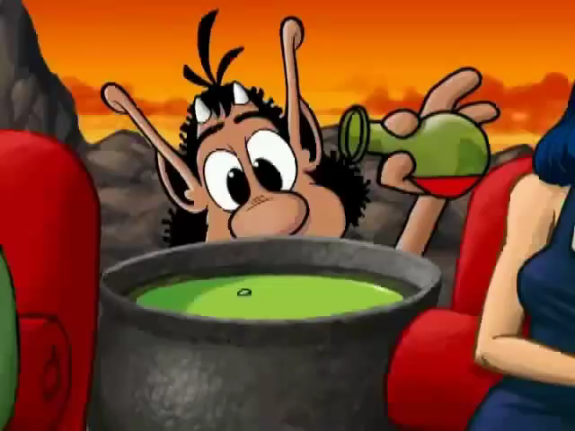
BACK

Slide 5
Câu 2: Đây là số mấy?
A. 12
Mười hai
B. 11
C. 10
NEXT
A
B
C

Slide 6
BACK

Slide 7
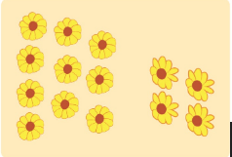
Câu 3: Có bao nhiêu bông hoa trong hình dưới?
A. 13
B. 14
C. 15
NEXT
A
B
C

Slide 8
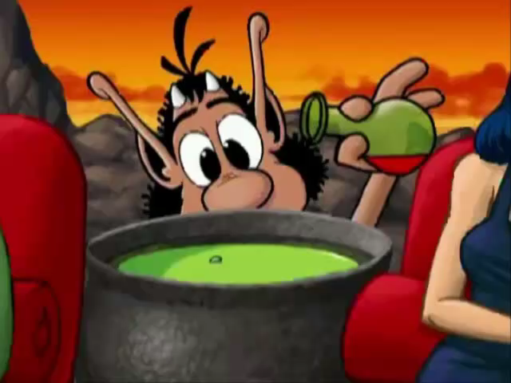
BACK

Slide 9

Câu 4: Hình dưới có bao nhiêu quả táo?
A. 13
B. 14
C. 15
NEXT
A
B
C

Slide 10
BACK

Slide 11
Câu 5: Đây là số mấy?
A. Mười ba
15
B. Mười bốn
C. Mười lăm
NEXT
A
B
C

Slide 12
BACK

Slide 13
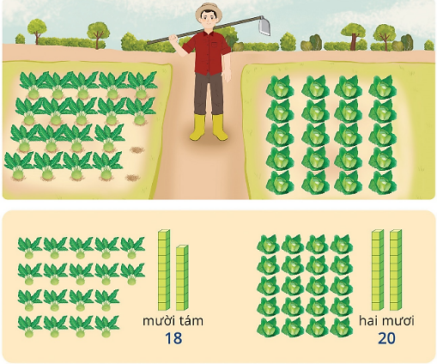

Slide 14
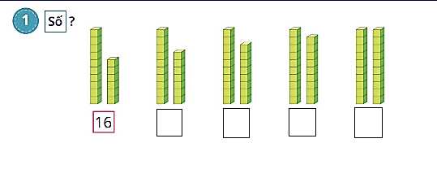
17
18
19
20

Slide 15
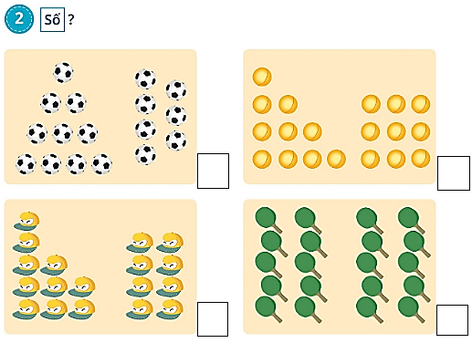
17
19
18
20

Slide 16
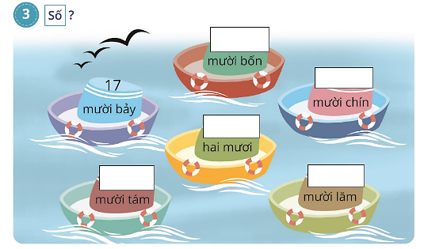
14
19
20
18
15

Slide 17
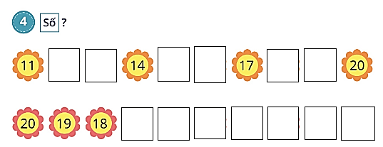
12
13
15
16
17
18
17
16
15
14
13
12
11

Slide 18
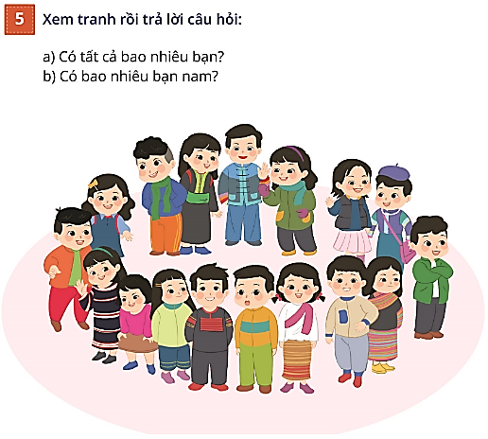
Có tất cả 17 bạn
có 8 bạn nam

Slide 19

Chúc các con chăm ngoan – học tốt

